Slide 1



RESILIENCIA
Tú siempre puedes
Que no te hagan creer lo contrario

Slide 2

RESILIENCIA
«Resiliencia» significa ‘poder adaptarse a las desgracias y a las dificultades de la vida’.
Cuando algo sale mal, ¿tienes tendencia a recuperarte o a desmoronarte?
Cuando tienes capacidad de resiliencia, aprovechas tu fuerza interior para reponerte de un contratiempo o un desafío, como la pérdida de un empleo, una enfermedad, un desastre o la muerte de un ser querido. Si careces de resiliencia, es posible que te obsesiones con los problemas, te sientas una víctima o te sientas abrumado, o recurras a mecanismos de afrontamiento poco saludables, como el abuso de sustancias.
Copyright SURA© 2017. Todos los derechos reservados.

Slide 3

Copyright SURA© 2017. Todos los derechos reservados.

Slide 4
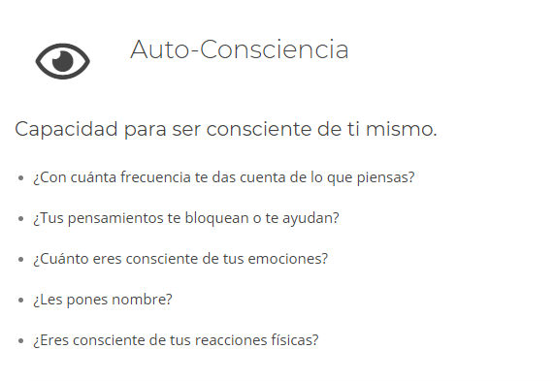
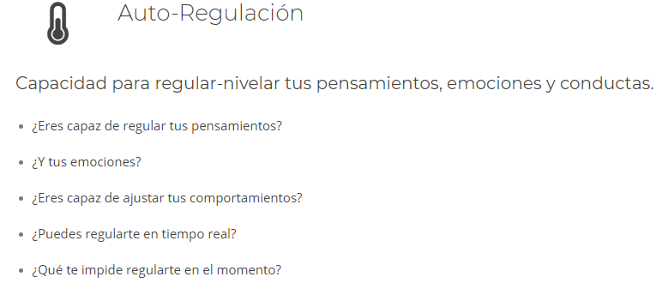
AUTOEVALUACIÓN
Copyright SURA© 2017. Todos los derechos reservados.

Slide 5
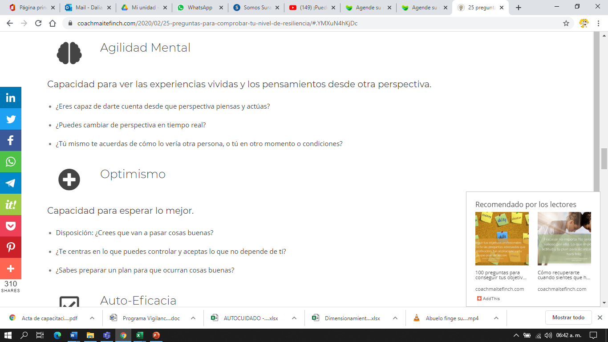
AUTOEVALUACIÓN
Copyright SURA© 2017. Todos los derechos reservados.

Slide 6
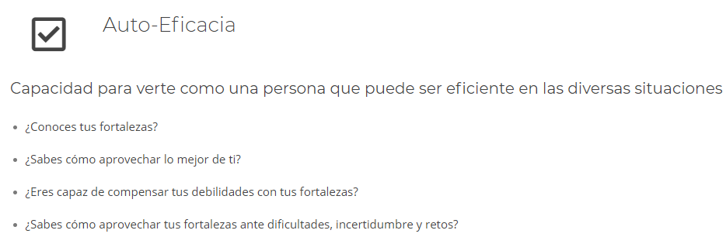
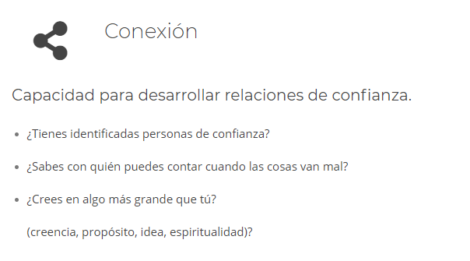
AUTOEVALUACIÓN
Copyright SURA© 2017. Todos los derechos reservados.

Slide 7
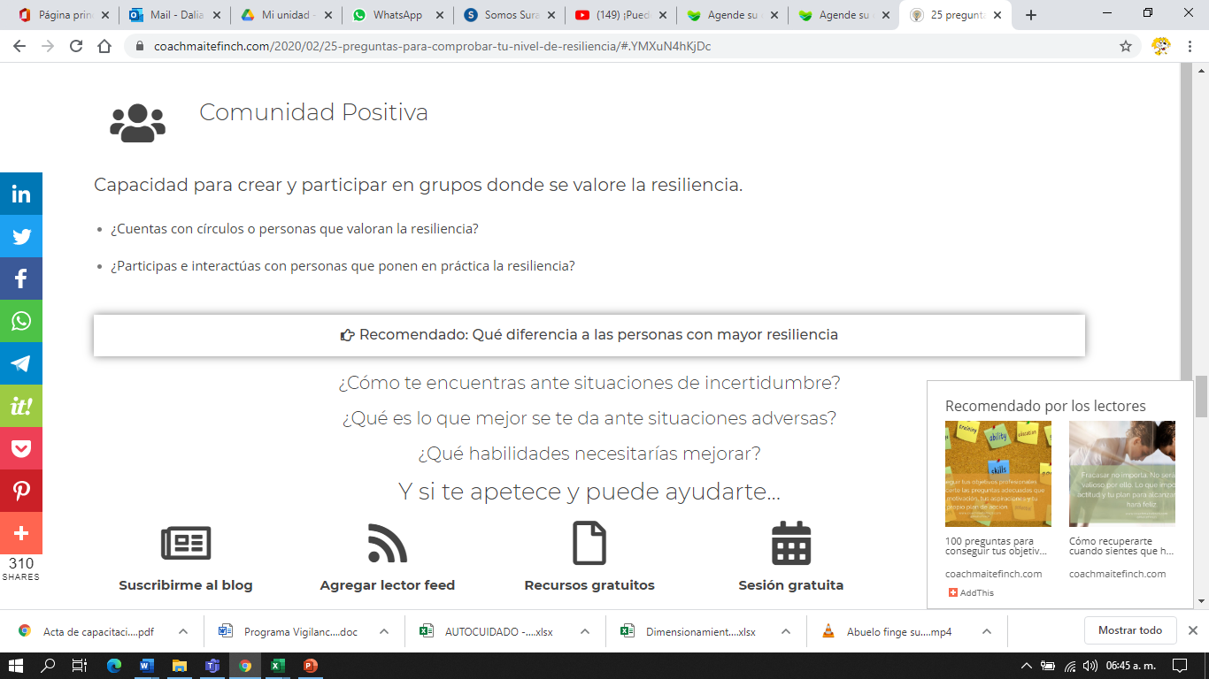
AUTOEVALUACIÓN
Copyright SURA© 2017. Todos los derechos reservados.

Slide 8


¡Gracias!

